Slide 1
Цифровые лаборатории как средство современного школьного химического образования Шведова Наталья алексеевна
2021

Slide 2
Лабораторные работы в школе

Slide 3
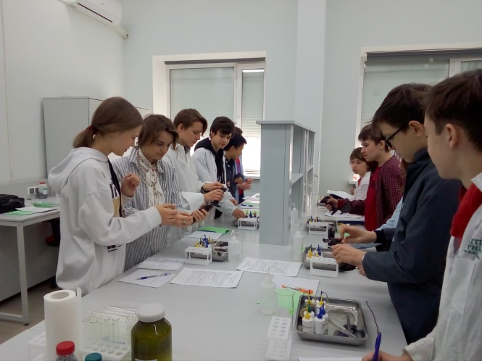
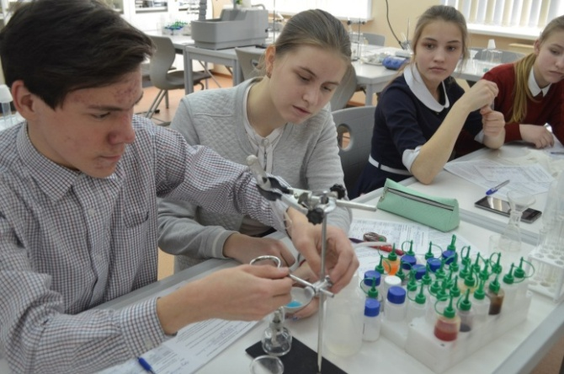
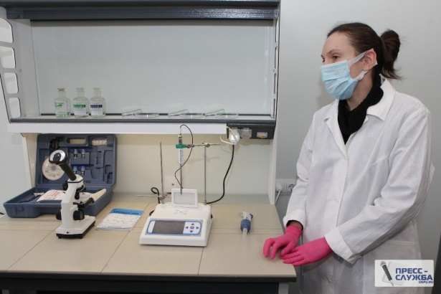
Цифровые лаборатории

Slide 4
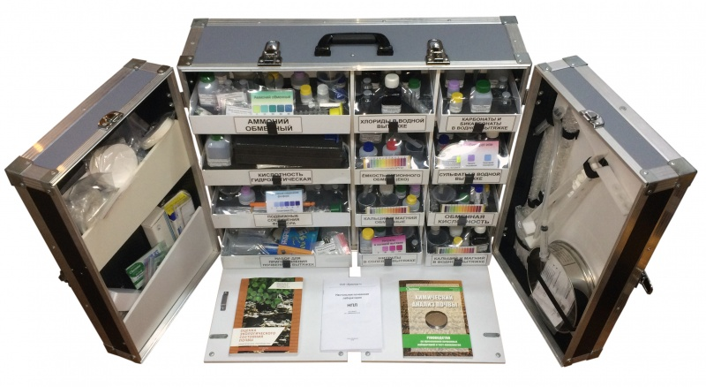
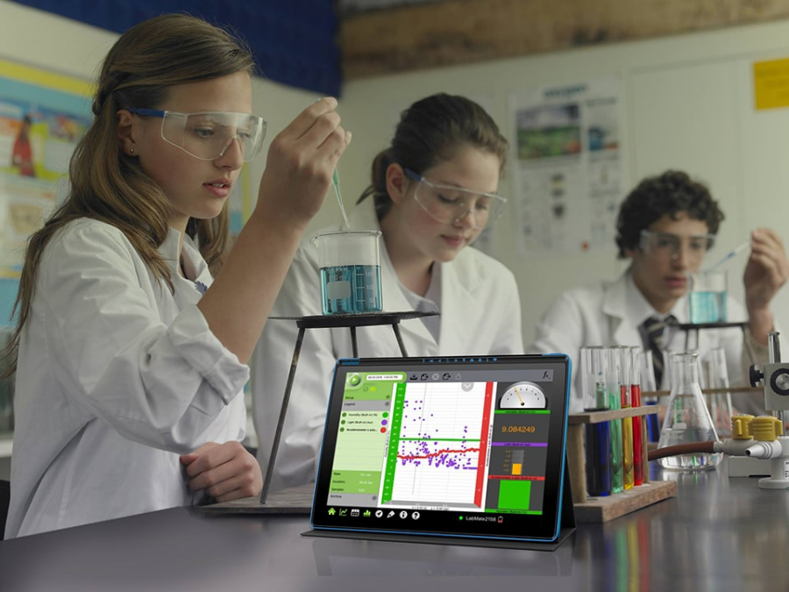
Цифровые лаборатории

Slide 5
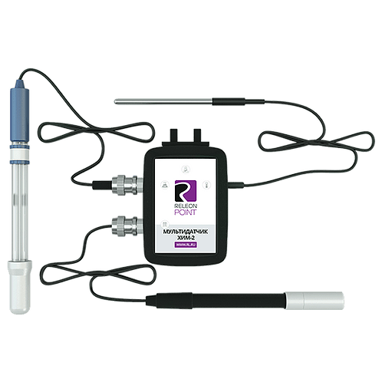
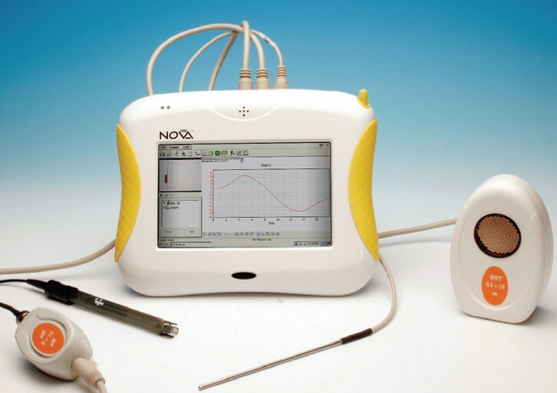
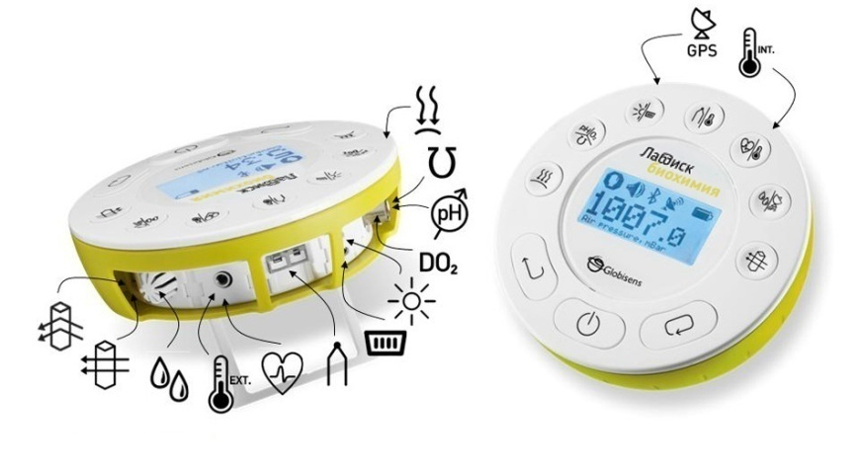
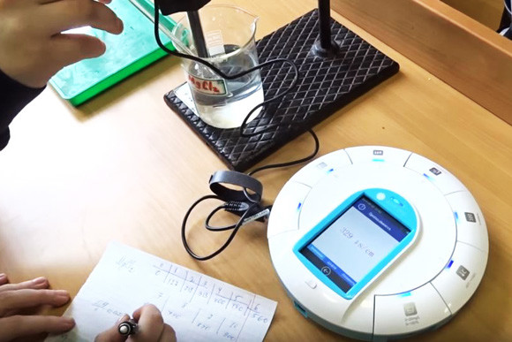
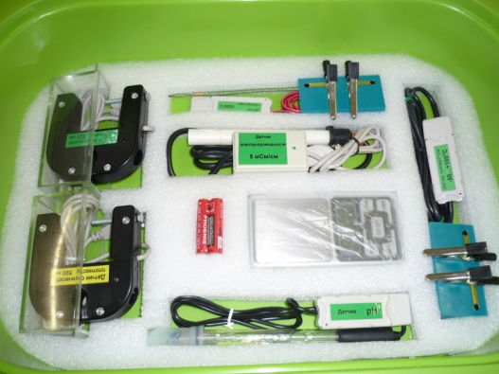
Цифровые лаборатории в школах

Slide 6
Цифровые лаборатории в школах
Недостатки
ограниченные временные рамки урока;
отсутствие количественного химического эксперимента в базовых учебных программах;
недостаточное внимание к проблемному, поисковому и исследовательскому эксперименту на уроках;
недостаточная оснащенность кабинетов химии;
использование понятий, содержание которых существенно выходит за рамки Государственного образовательного стандарта (базовый уровень).

Slide 7
Цифровые лаборатории в школах
Преимущества использования
наглядное представление результатов эксперимента в виде графиков, диаграмм и таблиц;
возможность хранения и компьютерной обработки результатов эксперимента, измерений;
сокращение времени эксперимента;
возможности для индивидуализации обучения и организации проектной деятельности.

Slide 8
Выводы
Увеличение количества школьных предметов, в которых активно используются цифровые датчики и компьютерные методы анализа данных
С применением цифровых лабораторий ученики могут количественно исследовать изучаемые процессы
Демонстрационный эксперимент стал более наглядным
Использование цифровых лабораторий позволяет добиться высокого уровня усвоения знаний, устойчивого роста познавательного интереса учащихся

